Slide 1
Pedagoginen suunnittelu
Luento 4
30.1.2013
Pedagoginen suunnittelu onnistuneen verkkokurssin taustalla

Slide 2
Pedagoginen suunnittelu
Tavoitteena on määrittää verkon rooli suunnitellulle kurssille, suunnitellla pedagogiset valinnat, oppimisen ohjaus ja arviointi sekä tehdä tarvittavat mediavalinnat

Slide 3
Pedagoginen suunnittelu (1)
Perinteisesti verkkokurssien toteuttamisessa tavoitteena on ollut tuottaa kokonaan verkossa toteutettavia kursseja. Kokemusten myötä on havahduttu myöntämään, että
kaikki pedagogiset mallit ja lähestymistavat eivät sovi kaikille sisällöille
kaikki sisällöt eivät sovellu verkko-opetukseen yhtä hyvin
kaikki pedagogiset mallit eivät sovellu verkko-opetukseen

Slide 4
Pedagoginen suunnittelu (2)
Missä määrin verkkoa hyödynnetään?
Verkon rooli ja hyödyntäminen esillä jo tausta-analyysissä
Mikä osa sisällöstä tulee verkkoon, mikä lähiopetuksena?
Millaisia tavoitteita kurssille asetettiin?
Osaamistavoitteet määriteltiin jo tausta-analyysissä
Onko tarvetta jakaa ne osatavoitteiksi?
Miten nuo tavoitteet saavutetaan?
Mitä opettaja/ohjaaja ja oppijat tekevät käytännössä?

Slide 5
Pedagoginen suunnittelu (3)
Millaisia pedagogisia valintoja käytetään?
Miten tiettyä sisältöä kannattaa opettaa?
Mitä lisäarvoa TVT tuo juuri ko. oppimis- tai opetustilanteeseen?
Miten oppijat toimivat yhteisönä?
Miten ryhmän saa työskentelemään yhteistyössä annettujen tai esiin tulleiden ongelmien ratkaisemiseksi?
Tuetaanko TVT:llä ryhmän vai yksilön työskentelyä?
Miten tuetaan ns. älykästä aktiivisuutta; ts. ryhmän voimavarojen hyödyntämistä ja jaettua asiantuntijuutta?
Miten pedagogiset valinnat toteutuvat verkossa?

Slide 6
Pedagoginen suunnittelu (4)
Miten oppimista ohjataan?
ohjaava materiaali
ohjaajan toiminta
Miten oppimista arvioidaan?
perinteinen tentti vai jotain muuta

Slide 7
Verkkokurssin ”juoni”
Oppiminen
Aika
Oppimis-tilanne 1
Oppimis-tilanne 2
Koli & Silander 2002
Silander & Koli 2003 pohjalta
Ohjaus & arviointi
Ohjaus & arviointi
Oppimis-tehtävä/aihio
Oppimis-tehtävä/aihio
jne.
Tavoitteena oleva osaaminen
Yksilön oppimisprosessi
Aikaisempi tietämys ja osaaminen
Yhteisöllinen prosessi

Slide 8
Verkon rooli

Slide 9
Verkon rooli
Muodostaako suunnitteilla oleva kurssi verkkoon
itseopiskelupaketin, jossa sisältö jaetaan verkon välityksellä
muita opetusmuotoja tukevan lisä- tai oheismateriaalin
muita opetusmuotoja tukeva vuorovaikutuksellisen osan
kokonaisen oppimista tukevan ja tiedonprosessointia vaativan oppimisprosessin

Slide 10
Asetetut osaamistavoitteet

Slide 11
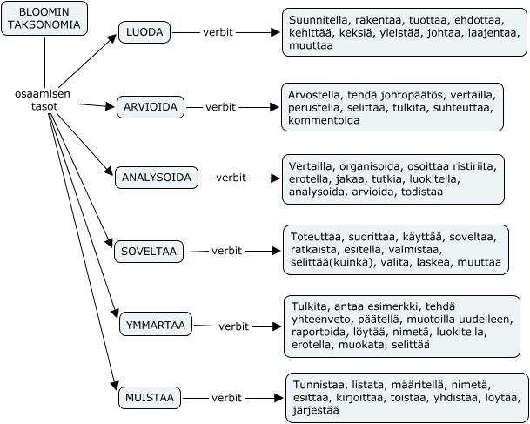
Osaamistavoitteet

Slide 12
Miten tausta-analyysissä asetetut osaamistavoitteet saavutetaan?
Suunnitellaan opetukselliset ratkaisut

Slide 13
1. Toimintastrategian valinta
Opetukselliset ratkaisut ova usein sidoksissa siihen, millainen toimintastrategia valitaan

Slide 14
Toimintastrategian valinta (1)
materiaalikeskeinen opetus
ohjataan ja tuetaan materiaalien löytämistä ja käyttöä
asiantuntijakeskeinen opetus
hyödynnetään persoonallisia asiantuntijoita
tehtäväkeskeinen opetus
työstetään suunniteltuja oppimistehtäviä
vuorovaikutuskeskeinen opetus
jaetaan osallistujien kokemuksia ja näkemyksiä

Slide 15
Toimintastrategian valinta (2)
vertaistyöskentelykeskeinen opetus
tuetaan asenteellista ja toiminnallista vertaisosallistumista
ongelmakeskeinen opetus
hahmotetaan, työstetään ja ratkaistaan ongelmia
Toimintastrategia voi toki myös vaihdella kurssin edetessä käsiteltävästä aiheesta riippuen

Slide 16
2. Pedagogisen lähestymistavan ja mallin valinta

Slide 17
Lähestymistavan valinta (1)
Itseopiskelun tukeminen
oppimateriaali + mahdollinen ohjaus; teknologia tukemassa opiskelua
Opettajajohtoinen kurssi
esitykset, ohjattu prosessi; kirjallisuus ja oheismateriaalit; tehtävät / tentit ; opettajan ohjaus/arviointi
Oppimistehtäville rakentuva kurssi
oppimateriaali ja oppimistehtävät opiskelun jäsentäjinä; yksilö-, pari- ja ryhmätyöskentely; ohjaajan palaute ja ohjaus; etäopetus / monimuoto-opetus

Slide 18
Lähestymistavan valinta (2)
Ryhmän vuorovaikutuksen tukeminen
jaettu asiantuntijuus; oppimisprosessi verkossa, opettaja ohjaa ja tukee; vertaistyöskentely ja yhteistoiminnallisuus; prosessiarviointi ja vertaipalaute
Verkostoitunut virtuaaliopetus
oppilaitosten organisoituminen; oppimateriaalitietokannat; oppimis-/opiskeluverkostot; arvioinnin ja suoritusten yhtenäistäminen; opetuksen sertifiointi

Slide 19
Pedagogisen mallin valinta (1)
Pedagogisen mallin valinta voi olla joskus haastava tehtävä. Lähestymistapaa valittaessa tulisi pohtia seuraavia kysymyksiä:
Edellytetäänkö opiskelijoilta itseohjautuvaa (autonomista) työskentelyä vai onko kysessä ennemminkin ohjattu (kontrolloitu) toiminta?
Tapahtuuko oppiminen yksilöllisesti vai ryhmässä?
Onko opetus tiedon jakamista vai edellytetäänkö oppijoilta tiedon konstruointia ja oman tiedon tuottamista?
Kuinka oppimista arvioidaan?

Slide 20
Verkko-opetuksen
pedagogisia malleja
yhteistoiminnallisuus
DIANA-malli
(DIalogic Authentic
Netlearning Activity)
Aarnio & Enqvist 2001
Designin kautta
oppiminen
(Design-based learning)
Lehrer, Erickson & Connell 1994
Simulaatio ja simulaatiopelit
oppimisessa
Ruohomäki 1994; Lehtonen 2005
Jaettu / hajautettu
asiantuntijuus
(Distributed cognition)
Oatley 1990
aktiviteetit
sidottu
reaalimaailman
tilanteisiin
oppijakeskeinen oppiminen
aktivoivien menetelmien avulla
Projektioppiminen
(Project-based learning)
Lifländer 2003; Tynjälä 1999
Ongelmalähtöinen
oppiminen
(Problem-based learning)
Boud & Feletti 1999;
Poikela 2002
Aktivoiva
opetus
(Activating instruction)
Lonka & Lonka 1991
Ankkuroitu
opetus
(Anchored instruction)
CTGV 1993
Tutkiva oppiminen
(Discovery learning)
Hakkarainen, Lonka &
Lipponen 1999, 2004;
Scardamalia & Bereiter 1994
Pedagogiset menetelmät
Kognitiivinen
oppipoikamalli
(Cognitive apprenticeship)
Collins, Brown & Newman 1989;
Järvelä 1996
Kognitiivinen koflikti
Alamäki & Luukkonen 2002
Vastavuoronen
opettaminen
(Recipocal teaching)
Palinscar & Brown 1984
Syventyvä
osallistuminen
(Legitimate peripheral
participation)
Lave & Wagner 1993
Case-oppiminen
(Case-based learning)
Silander 2002;
Alamäki & Luukkonen 2002
oppijat mukana opetuksen suunnittelussa, kysymysten asettalussa ja yhteenvetojen laadinnassa
noviisista asiantuntijaksi kehittyminen
osana asiantuntijayhteisöä
Suggestiopohjainen
oppiminen
(mielikuvaoppiminen)
Lindh 1998
Tutkimus- ja
seikkailumatka
Alamäki & Luukkonen 2002
Mukaellen Vaara 2005

Slide 21
Pedagogisen mallin valinta (3)
Pedagogiset mallit voidaan jakaa kahteen ryhmään:
tiedon omaksumiseen (acquisition) tähtäävät mallit
osallistumiseen (participation and contribution) tähtäävät mallit

Slide 22
Tiedon omaksumiseen tähtäävät mallit (1)
Tiedon omaksumiseen tähtäävissä malleissa peruslähtökohtana voidaan käyttää mm. Bloomin taksonomiaa
Pääpaino omaksumismalleissa on ennalta määrätyn tiedon ja tietämyksen omaksumisessa sekä yksilöllisessä oppimisessa
metakognitiivinen (ajattelu ja oppimisen suunnittelu)
kognitiivinen (aktiivinen osallistuminen oppimisprosessiin)
sosiaalinen/tunnepitoinen (vuorovaikutusta muiden kanssa ja tunteiden hallintaa)

Slide 23
Tiedon omaksumiseen tähtäävät mallit (2)
Omaksumiseen, opiskelijan ymmärryksen ja ongelmanratkaisukyvyn kehittymiseen tähtäävien oppimisen tavoitteiden saavuttamista tukemaan soveltuvat mm. seuraavat suuntaukset:
tutkiva ja ongelmakeskeinen oppiminen
oppimisprosessiperustainen opetus (oppimistilanteiden suunnittelu)
kokemuksellinen, elämyksellinen ja toiminnallinen lähestymistapa
havainnollistava opetus ja oppimateriaali

Slide 24
Osallistumiseen tähtäävät mallit
Osallistumiseen tähtäävissä malleissa keskeisessä roolissa on dialogi ja vuorovaikutus. Tavoitteena on tulla osaksi oppivaa yhteisöä, oppia osallistumalla ja antaa oma panostuksensa yhteiseksi hyväksi. Osallistuvaa lähestymistapaa tukevia suuntauksia ovat mm.
dialoginen oppiminen: DIANA-malli
yhteistoiminnallinen oppiminen
verkkoperustainen yhteisöllinen oppiminen (CSCL)

Slide 25
Pedagogisen mallin valinta (4)
Pedagogisen mallin valinnassa kannattaa muistaa myös
oppimista edistävät ja estävät tekijät
mielekkään oppimisen periaatteet
antoisien oppimiskokemusten määrittely
eri oppimistyylien tukeminen

Slide 26
Pedagogisen mallin valinta (5)
Huomaa, että samaan aiheeseen voidaan liittää useampiakin pedagogisia ratkaisuja, jolloin oppijalle tarjotaan vaihtoehtoisia tapoja tutustua käsiteltävään aiheeseen
Pedagogiset ratkaisut voivat sisältää myös perinteisiä luokkahuoneessä käytettäviä menetelmiä (monimuoto-opiskelu)

Slide 27
3. Vuorovaikutuksen suunnittelu

Slide 28
Vuorovaikutus ja kommunikointityökalut (1)
Vuorovaikutuksen siirtyessä kasvokkaiskontaktista verkkoon, sen suunnitteluun tulisi kiinnittää erityistä huomiota. Toisaalta verkko tuo mukanaan myös uusia mahdollisuuksia lisätä vuorovaikutusta esim. massaopetukseen.
Kommunikointityökaluilla tarkoitetaan kaikkia niitä työkaluja, jotka mahdollistavat oppimisympäristöä käyttävien henkilöiden keskinäisen kommunikaation ja yhteistoiminnallisuuden
Esimerkkeinä mainittakoon sähköposti- ja keskustelutyökalut sekä tehtävien palautusfoorumit. Keskustelupalsta voidaan tosin tulkita myös kognitiiviseksi työkaluksi.

Slide 29
Vuorovaikutus ja kommunikointityökalut (2)
Tavallisimpia vuorovaikutuksen tai keskustelun ongelmakohtia verkossa ovat
tavoitteettomuus
suunnittelemattomuus
hyödyttömyys
jäsentymättömyys
kanssaihmisten huomioimattomuus
puutteellinen viestien otsikointi
holhoavat vastaukset
viestit väärässä paikassa

Slide 30
4. Kognitiivisten prosessien tukeminen

Slide 31
Kognitiiviset työkalut (1)
Kognitiivisilla työkaluilla tarkoitetaan oppimisympäristön tarjoamia välineitä, jotka tukevat, ohjaavat ja laajentavat oppimisprosessia
Kognitiiviseksi työkaluksi voidaan määritellä lähes mitä tahansa tekstinkäsittely- ja piirtotyökalusta ongelmanratkaisu- ja hypoteesien testaustyökaluihin saakka. Myös käsitekartta toimii kognitiivisena työkaluna

Slide 32
Kognitiiviset työkalut (2)
Kognitiivisia työkaluja käytetään usein oppimisprosessin solmukohdissa, joissa opiskelija rakentaa eri lähteistä ja sovelluksista koostuvaa aineistoa omalle ajattelulle ja oppimisvaiheelle sopivaan muotoon.
Kognitiiviset työkalut auttavat opiskelijaa valitsemaan, tulkitsemaan ja muokkaamaan saamaansa tietoa, vieläpä avoimesti niin, että hän voi arvioida omaa työskentelyään ja oppimisprosessiaan.
Kognitiivisia työkaluja voidaan käyttää myös yhteisöllisesti.

Slide 33
5. Muut metodit ja tekniikat

Slide 34
Oppimista edistävät pedagogiset metodit ja tekniikat (1)
Oppimista voidaan tukea erilaisilla tekniikoilla:
One-alone -tekniikat:
verkkotietokannat, verkkolehdet, verkkosovellukset, ohjelmistokirjastot, harrastusryhmät, haastattelut
One-to-one -tekniikat:
oppimisurakat, oppisopimus, harjoittelu, "kirjekurssit"
One-to-many -tekniikat:
luennot, symposiumit, roolipelit
Many-to-many -tekniikat:
keskustelut, simulaatiot, pelit, roolipelit, tapaustutkimus, keskusteluryhmät, lukupiirit, ideariihet, delphi-tekniikka (kyselytekniikka), ryhmätyöt, foorumit, projektit

Slide 35
Oppimista edistävät pedagogiset metodit ja tekniikat (1)
Oppimista voidaan vaiheistaa ja ohjata erilaisilla pedagogisilla skripteillä. Vuorovaikutuksen aktivoinnissa ja edistämisessä voidaan käyttää mm.
Ideariihiä
Ryhmätutkimuksia
Väittelyitä
Teemakeskusteluja
Käsitekarttoja
Roolileikkejä ja -pelejä
Case-työskentelyä
Projektityöskentelyä

Slide 36
Oppimista edistävät pedagogiset metodit ja tekniikat (2)
Oman ja toisten oppimisen reflektoinnissa ja arvioinnissa voidaan käyttää mm.
Oppimispäiväkirjoja
Portfolioita
Vertaisarviointia
Oppimisprosessia voidaan herätellä sen eri vaiheissa erilaisilla aktivointimenetelmillä, kuten
Aputoimisto: opiskelijan oma tukiryhmä
Etsintäkuulutus: tutustuminen kurssin alussa
Jatkokertomus: keskustelun elävöittäminen
Opintopiiri: vuorovaikutteinen työskentely ryhmässä

Slide 37
Oppimista edistävät pedagogiset metodit ja tekniikat (3)
Lisäksi voidaan käyttää erilaisia yksilön ja ryhmän toimintaa ohjaavia tekniikoita, kuten
Early bird: tärkeimmät asiat opiskellaan ensin
Tool box: oman työkalupakin kokoaminen
Cold star: palkitseminen hyvästä suorituksesta

Slide 38
6. Oppimistehtävät

Slide 39
Hyvä oppimistehtävä (1)
Hyvä oppimistehtävä ohjaa oppijan oppimista, tiedon prosessointia, omaa havainnointia, tulkintaa ja jäsentämistä
Edellyttää eri lähteistä löytyvän tiedon soveltamista, vastaus ei saa olla suora kopio lähteestä
Edellyttää vastauksessa tiedon ja kokemuksen kriittistä arviointia eli oppijan omaa ajattelua ja näkemystä
Aktivoi oppijaa pohtimaan ja soveltamaan tietoa toisessa kontekstissa
Kattaa avainkäsitteet
On mahdollisimman autenttinen
Ohjaa arvioimaan oppijan omaa oppimista

Slide 40
Hyvä oppimistehtävä (2)
luo lähtökohdan ja tavoitteellisuuden oppijan toiminnalle
pedagoginen työkalu, jolla oppimista viedään eteenpäin
Valmiita työkaluja:
Hot Potatoes (http://hotpot.uvic.ca/)
EclipseCrossword.com
Quandary (http://www.halfbakedsoftware.com/quandary.php)
Moodlen tehtävätyökalut

Slide 41
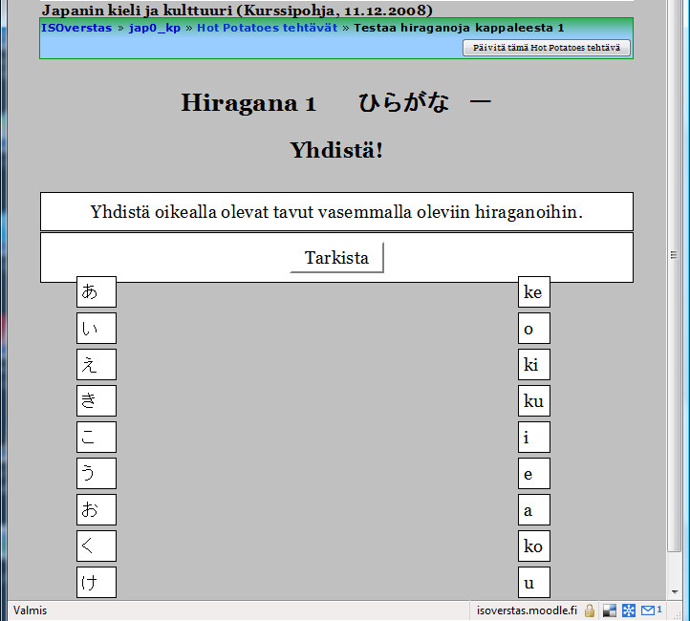
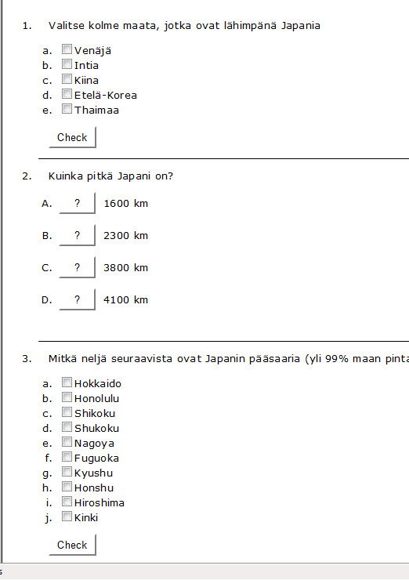
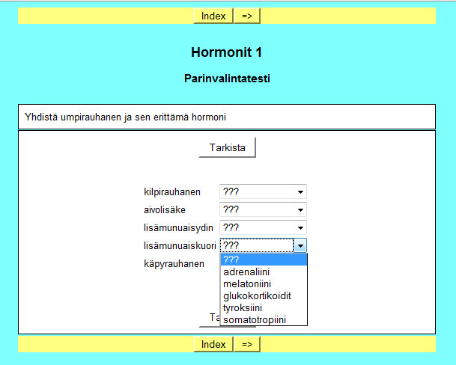
Hot Potatoes
Moodle

Slide 42
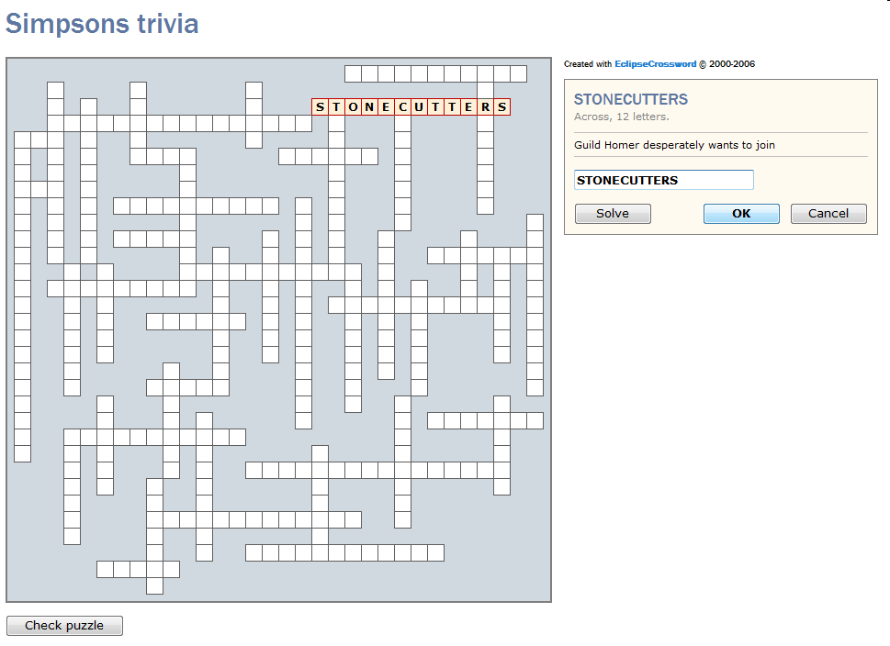
EclipseCrossword
Quandary

Slide 43
Oppimisprosessin ohjaaminen
Miten oppimisprosessia tuetaan?

Slide 44
Oppimisprosessin ohjaaminen (1)
Ohjaus nähdään usein perinteisen opettamisen synonyymina toimittaessa verkossa.
"Opettajalle jäljelle jäävät opetusmenetelmät muuttavat muotoaan niin paljon, että on luontevampaa puhua ohjauksesta kuin opettamisesta perinteisessä mielessä.”
Ohjauksella tarkoitetaan kaikkia niitä keinoja, joilla voidaan edistää oppijan oppimista oppimisprosessissa

Slide 45
Oppimisprosessin ohjaaminen (2)
Ohjauksesta puhuttaessa tulisi muistaa erottaa opiskelun ohjaus ja oppimisen ohjaus toisistaan
Opiskelun ohjaus pitää sisällään
oppilaitoksen tai opettajan asettamia opiskelun sääntöjä
sisältöjä ja muotoja koskevia asioita, kuten opiskelun muoto (yksin, ryhmässä, luennolla, jne.), aikataulua (palautuspäivät) sekä kaikkea sisältöä (mitä opiskellaan ja missä järjestyksessä) koskevat periaatteet, joiden mukaan opiskeluprosessi etenee
Nämä opiskelua rytmittävät ja ohjaavat seikat eivät vielä kuitenkaan ohjaa varsinaista oppimista eli tiedon sisäistämistä

Slide 46
Oppimisprosessin ohjaaminen (3)
Oppimisen ohjaamista voidaan tehdä mm.
jäsentämällä opittava asia oppimisteoreettisesti toimivalla tavalla
tekemällä oppimista edistäviä kysymyksiä opiskeluprosessin eri vaiheissa
varmistamalla ymmärtäminen sopivin väliajoin ennen seuraavaan kokonaisuuteen siirtymistä
Tällaiset oppimista ohjaavat elementit voivat olla osa oppimateriaalia (kirja, itseopiskelumateriaali, hyperteksti) tai opettajan toimintaa (esitystapa ja -muoto, kysymykset)

Slide 47
Opiskelun ja ohjauksen välineet
RYHMÄ
OPS +
MATERIAALI
TEKNOLOGI +
KONTEKSTI
ryhmätyöt
aikataulut
keskustelut
muut resurssit
lukujärjestys
dialogi
tehtävät
simulaatiot
multimedia
sisällöt
demot
väineet
rakenne
luennot
oppiminen
hyperteksti
kysymykset
oheismateriaali
vastaukset
paikat
opettaminen
opiskelu
tuutorointi
opinto-ohjaus
OPETTAJA/OHJAAJA

Slide 48
Oppimista ja opiskelua ohjaavat materiaalit (1)
Ohjaavilla materiaaleilla tarkoitetaan verkko-oppimisessa useimmiten opettajan verkkokurssille laatimaa ja kokoamaa materiaalia, joka voi sisältää myös verkosta tai verkon tietokannoista löytyvää opiskeluaiheeseen liittyviä aineistoja
Perusperiaatteena ohjaavissa materiaaleissa on se, että
mitä enemmän opiskelu edellyttää itsenäistä työskentelyä, sitä enemmän ohjausta tulee sisältyä myös materiaaleihin

Slide 49
Oppimista ja opiskelua ohjaavat materiaalit (2)
Ohjaavia materiaaleja suunnitellessa kannattaa miettiä,
mitkä asiat ja tapahtumat, ajankohdat ja toiminnat ovat oppijalle keskeisiä, sekä
miten nämä eri osat liittyvät toisiinsa
Näistä huolellisesti analysoimalla muodostuu kartta, joka toimii opiskelun kokonaisuuden kuvauksena, punaisena lankana.
Tärkeintä ohjaavassa materiaalissa on se, että se kertoo oppijalle heti miten hänen odotetaan verkossa toimivan.
Ohjeistuksen täytyy olla sellainen, että verkkoympäristössä on mahdotonta toimia väärin.

Slide 50
Oppimista ja opiskelua ohjaavat materiaalit (3)
Verkkoympäristöön tutustuminen:
lyhyt orientaatiojakso, jonka aikana oppijan tukena voidaan käyttää
erilaisia opiskeluoppaita, rakennekuvauksia, oppimisalustan työkalujen käyttöohjeita, arviointitehtäviä ja esittelytehtäviä
arviointitehtävä, jossa oppija tarkastelee oppimisympäristöään:
miten se ohjaa, tukee, aktivoi ja kannustaa juuri häntä toimimaan verkossa
tavoitteena on ohjata oppijaa tarkastelemaan kriittisesti verkkoon tuotettuja materiaaleja, tehtäviä ja muita toimintoja
esittelytehtävä, jonka avulla oppijat ja ohjaajat tutustuvat toisiinsa

Slide 51
Oppimista ja opiskelua ohjaavat materiaalit (4)
Verkko-opetuksen materiaaleilla sekä niihin liittyvillä toiminnallisuuksilla pyritään ohjaamaan sekä oppijan oppimisprosessiaan että hänen opiskeluaan
miten materiaalit ja niihin liityvä toiminnallisuus ohjaavat oppijaa itsearvioivaan ja kriittiseen, koulutuksen tavoitteiden suuntaiseen oppimisprosessiin, sekä
miten oppijan mahdollisia ongelmia voitaisiin ennakoida erilaisilla toteutustavoilla

Slide 52
Oppimista ja opiskelua ohjaavat materiaalit (5)
Tehtävien ohjaus
ohje, jossa selkeästi ja yksiselitteisesti kuvataan se, mitä oppijalta odotetaan
keino saada oppija oppimaan uusia asioita
ohjataan esim. oppijan havaintoja, tiedonprosessointia ja työskentelyä
edistetää mm. metakognitiivisten ja ongelmanratkaisutaitojen kehittymistä

Slide 53
Oppimista ja opiskelua ohjaavat materiaalit (6)
Reflektioon ohjaava materiaali
sopii hyvin oppimisprosesseihin, joissa oppiminen toteutuu yksilöllisinä, henkilökohtaisina projekteina, oman toiminnan arviointina sekä erilaisina kehittämishankkeina
ohjataan alkutilan kartoitukseen, taustateorioiden tunnistukseen sekä uusien teorioiden tarkasteluun ja testaukseen
lisäksi tarvitaan henkilökohtaista ohjausta oppimisprosessin aikana.

Slide 54
Oppimista ja opiskelua ohjaavat materiaalit (7)
Materiaalin käytön ohjaaminen
sisältömateriaalin työstämiseen ohjaava materiaali aktivoi pohdintakysymyksin, tietoiskuin ja ohjein tarjoten täten mahdollisuuden oppijan omalle tiedon käsittelylle ja soveltamiselle
oheiskirjallisuus toimii verkko-opiskelussa usein aihetta syventävänä ja laajentavana materiaalina
tiedonhaussa oppijaa tulee ohjata asianmukaisille lähteille sekä niiden soveltamiseen mm. tehtävien, kysymysten ja pohdintojen muodossa

Slide 55
Oppimista ja opiskelua ohjaavat materiaalit (8)
Aktivointitehtävät ohjauksessa
opiskelun alussa usein erilaisia alkutehtäviä, joiden avulla oppijaa pyydetään kirjaamaan yleiset tavoitteet hänen oman oppimistarpeensa mukaan
"Mitä enemmän oppijalla on todellista valinnan mahdollisuutta oppimisprosessin aikana, sitä tärkeämmäksi nousevat tavoitteisiin, odotuksiin ja valintoihin aktivoivat tehtävät."

Slide 56
Oppimista ja opiskelua ohjaavat materiaalit (9)
Motivoiva materiaali
oppimisprosessin etemisen kannalta oppijan motivaatio on keskeisessä asemassa.
alussa mielenkiintoa voidaan herättää mm. avoimilla kysymyksillä tai itsetarkastettavilla testeillä
kysymysten yhteyteen voidaan liittää maininta materiaalin kohdasta tai lisämateriaalista, jossa asiaa käsitellään syvemmin ja laajemmin
testit toimivat kurssin alussa myös osana oman osaamisen tunnistamista

Slide 57
Oppimista ja opiskelua ohjaavat materiaalit (10)
motivoivan materiaalin tulisi pystyä ennakoimaan opiskelijan tulevia kysymyksiä, ongelmia ja vaikeita hetkiä teemoissa ja tehtävissä, jotta oppijan motivaatio ei pääsisi oppimisprosessin aikana hiipumaan
aiempien tietojen hyödyntäminen uutta asiaa opittaessa on keskeistä
aktivoi oppijaa käsittelemään aiempaa tietoa ja osaamista sekä ottamaan se uuden tiedon pohjaksi

Slide 58
Vihjeitä ohjaavan materiaalin tuottamiseen (1)
teksti käsittelee tietoa, aktivoi tiedon työstämiseen kysymysten, väitteiden ja pohdintojen avulla
kysymykset avoimia ja jättää oppijalle mahdollisuusden tarvittavan tiedon hakuun ja oman tiedon tuottamiseen
tehtävissä oppijan ajattelu verkossa tulee näkyväksi
yksilötehtävät, paritehtävät, ryhmätehtävät, opponoinnit, keskustelut
asioiden kyseenalaistaminen, tiedolliset ristiriidat - jopa provosointi

Slide 59
Vihjeitä ohjaavan materiaalin tuottamiseen (2)
houkutteleva ja puhutteleva kirjoitustapa; käytä kiinnostavia otsikoita, kevyttä jaksotusta, persoonallista esitystapaa
johdannot, erilaiset jäsentelyt sekä yhteenvedot ja tiivistelmät oppimista ennakoivana tai yhteenvedon muodossa, esimerkiksi tehtävien tarkastuksessa ja palautteissa
viittauksia kirjallisuuteen (lähdeluettelo), lähijaksojen luentoihin sekä omien tehtävien työstöön

Slide 60
Vihjeitä ohjaavan materiaalin tuottamiseen (3)
ohjeistukset
verkon käytön oppaat, opiskeluohjeet, tehtävien teon ja palautuksen ohjeistus sekä tiedot käytettävistä materiaaleista, suoritustavoista ja -kriteereistä sekä tukipalveluista
monimuoto-opetuksessa osa ohjauksesta hoidetaan lähijaksojen aikana
teemojen käsittely, tiedon hankinta sekä pohdintojen ja kysymysten muodossa tapahtuva aktivointi
esimerkit
toteutustavoiltaan erilaisia ja oppimisen kannalta eri teorioita valottavia toteutuksia, mikäli mahdollista

Slide 61
Esimerkkejä ohjaavan materiaalin välineistä (1)
Oppimistehtävät
edistää opittavien asioiden keskinäistä suhteuttamista ja opitun asian suhteuttamistä oppijan omiin tietorakenteisiin
auttaa oppijaa löytämään yhteyksiä uuden tiedon, kokemusten ja ajatusten välille
yksilö- tai ryhmätehtäviä, projektityyppisiä, esseitä, tehtäviä, harjoituksia, puheenvuoroja, kommentteja, tiedon etsimistä ja arviointia, testejä, haastatteluja ja referaatteja
palautetta, koska se on merkittävää oppijan oppimiselle edistäen oppijaa hänen itsearvioinnissa
portfolion ja oppimispäiväkirjan käyttö oppimistehtävien yhteydessä tehostaa oppijan reflektiivistä itsearviointia

Slide 62
Esimerkkejä ohjaavan materiaalin välineistä (2)
Oppimispäiväkirjat
omia pohdintoja ja ajatuksia oppimistehtävistä, oppimateriaaleista ja muista koulutuksen aihealueista
toimii oppimiskokemusten reflektiovälineenä
voidaan käyttää myös itselle merkityksellisen tiedon tallentamiseen
Opintopäiväkirjat
koulutuksen aikana suoritetut opinnot
oppija voi seurata ja arvioidan omaa edistymistään ja oppimistuloksiaan sekä opiskelutyöskentelyään

Slide 63
Esimerkkejä ohjaavan materiaalin välineistä (3)
Portfolio
oppijan oma kansio, jossa hän säilyttää itselle arvokasta opiskelu- ja työtehtävien sekä tulosten kokoelmaa
helppo luoda linkitysten avulla yhdistelemällä laajaksi kokonaisuudeksi
mm. oppimistehtävien yhteenvetoja ja niihin liittyviä pohdintoja sekä oppimispäiväkirjoja
voidaan käyttää myös arvioinnin apuvälineenä
arviointiportfolio
myös oppimisen ja opiskelun ohjauksen väline

Slide 64
Esimerkkejä ohjaavan materiaalin välineistä (4)
Opinto-opas, ohjelma ja opiskeluohjeet
luovat oppijalle selkeän ja itsenäisen työskentelyn edellytykset tarjoten suuntaviivat ja ohjeistuksen työskentelylle
Arviointikyselyt
erilaisia ja eri vaiheissa käytettäviä oppimisen ja opiskelun arviointiin liittyviä kyselyjä
voidaan toteuttaa joko yksilötasolla tai ryhmissä
oppijat voivat arvioida omaa edistymistään ja oppimiskokemuksiaan sekä laatia tältä pohjalta jatkosuunnitelmia oppimiselleen ja opiskelulleen

Slide 65
Ohjauksen tehtävät
Ohjauksen tehtäviä ovat mm.
oppimisympäristön rakentaminen
vuorovaikutussuhteen rakentaminen
oppimisprosessia edistävän ohjausdialogi synnyttäminen (oppijan ja ohjaajan välisen kommunikoinnin ulkoistaminen, jotta ohjaaja voi ohjata oppijaa ja siten edistää oppijan oppimista)
oppimistapahtumaan vaikuttaminen
palautteen anto ja arviointi

Slide 66
Ohjaajan tehtävät (1)
auttaa oppijaa itse löytämään vastaukset kysymyksiinsä ja saavuttamaan ne tavoitteet, jotka hän on oppimiselleen asettanut
auttaa oppijaa löytämään myös omat vahvuutensa ja mahdollisuutensa
verkko-opiskelu vaatii itseohjautuvuutta ja oppijan omaa aktiivsuutta, mutta
oppijat kaipaavat tukea ja palautetta omasta oppimisestaan

Slide 67
Ohjaajan tehtävät (2)
Organisaattorin rooli
opetus- ja opiskelutapahtuman hallinnointi
miten, missä, milloin ja miksi oppivjat toimivat verkossa
huolellinen ennakkosuunnittelu ja aikataulutus
Pedagogis-sisällöllinen rooli
edellyttää vankkaa pedagogiikan tuntemusta, sisällöllistä asiantuntijuutta ja kykyä reflektoida omia toimintatapojaan ja tarvittaessa muuttaa omia käsityksiään
ohjaaja pyrkii ohjaamaan oppijat heidän tarvitsemansa tiedon lähteille, oppimaan yhteisöllisesti sekä suhtautumaan kriittisesti valtavaan tarjolla olevaan tietomassaan
oppimistehtävien laatiminen
apu- ja työvälineiden tarkoituksenmukaisuuden kartoittaminen

Slide 68
Ohjaajan tehtävät (3)
Sosiaalis-viestinnällisiin tehtäviin liittyvä rooli
oppijoiden, kollegoiden ym. huomioiminen
myönteisen, kannustavan ja tasa-arvoisen opiskelu- ja työskentelyilmapiirin luominen
oppijoiden motivoiminen
ohjauksellisen palautteen antaminen
hajautettuun asiantuntijuuteen kannustaminen
Tietoteknisiin tehtäviin liittyvä rooli
tietotekniikan ja sen mukanaan tuomien uusien toimintojen hallinta
verkkomateriaalin hyödyntäminen ja materiaalin tuottaminen
kohderyhmän osallistumisedellytysten huomioiminen (pääsy koneelle ja helppokäyttöisyys)

Slide 69
Salmonin verkko-ohjauksen ja -oppimisen malli
ks. Pirttimäki 2008
Kehittyminen
Yhteydet muualle
Tiedon rakentaminen
Osallistuminen
Tiedonvälitys
Tiedon etsiminen, tehtäviä, materiaalia
Sosiaalistuminen
Viestittäminen Tutustuminen
Saatavuus ja motivaatio
Ympäristöön pääsy Tervetuloa

Slide 70
Kysymyksiä
Milloin ohjataan?
Kuka ohjaa?
Mihin ohjauksella pyritään?
Millä työkaluilla ohjausta toteutetaan?
Paljonko ohjausresurssia on käytettävissä?

Slide 71
Oppimisen arviointi
Miten oppimista arvioidaan?

Slide 72
Miksi arvioida?
Ihminen on palautehakuinen olio
arviointi ei ole aina tietoista ja tarkoituksellista, mutta sitä tapahtuu koko ajan
Arviointi on erottamaton osa oppimisprosessia
Arviointi ohjaa vahvasti opiskelijaan toimintaa
Arvioinnin avulla pystytään erottamaan ja tunnistamaan onnistuminen epäonnistumisesta
Arvioinnille on oltava syy

Slide 73
Pohdi
Mieti mitkä ovat omat tavoitteesi arvioinnin suhteen verkkokurssillasi!

Slide 74
Oppimisen arviointi (1)
Opiskelijan toiminta keskeistä
oppimisprosessi, oppimistulokset, opiskelukäytännöt
Kuinak oppiminen tapahtuu, mitä ja miten opiskelija oppii?
Painopiste opetusprosessista oppimisprosessiin
Minkä tasoiseen oppimiseen pytritään?
riittääkö pelkkä ulkoa muistaminen?
halutaanko myös ymmärrystä?
halutaanko tiedon soveltamista?
halutaanko tiedon linkittämistä aiempaan tietoon ja kontekstista toiseen?

Slide 75
Arviointikäsitteitä (1)
Formatiivinen arviointi
opetuksen aikana tapahtuva oppimisen testaus, jolla ajatellaan olevan myös motivoiva merkitys: välikokeet, pistokokeet, jne (Karjalainen 2001)
tapahtuu opettajan seuratessa opiskelijan työskentelyä ja opettajan antaessa välitöntä, toimintaa ohjaavaa palautetta
palautteen avulla pyritään ohjaamaan prosessia kohti tavoitteita (Koli & Silander 2002)
Summatiivinen arviointi
päättöarviointi, kurssien ja arvosanakokonaisuuksien "loppukuulustelut" (Karjalainen 2001)
oppimisprosessin, opintokokonaisuuden tai opintojakson lopussa tapahtuvaa opintosuoritusten arviointia (Koli & Silander 2002)
arviointia, jossa kiteytetään jonkin suorituksen lopullinen arvo

Slide 76
Arviointikäsitteitä (2)
Tarkkaileva arviointi
toiminnalle ulkopuolinen tarkkailija seuraa ja arvioi toimijan toimintaa osallistumatta toimijan toiminnan auttamiseen itse tilanteessa (Karjalainen 2001)
tavoittena on löytää tekijät ja asiat, jotka ovat merkityksellisiä osallistujille sekä selittää uusia opetus ja oppimiskäytäntöjä teorian keinoin sekä uskomuksia tiedosta, taidoista ja asenteista (Online Tutoring E-Book)
Kehittävä arviointi
ydin on positiivisessa ja kriittisessä suhtautumisessa omaan ja toisten ihmisten toimintaan
ajoittuu koko oppimisprosessin ajalle ohjaten toimintaa
kaikki osapuolet osallistuvat arviointimenetelmien valintaan ja arviointituloksien määrittelyyn
itsetunnon kehittyminen on keskeinen tehtävä
tarkoitus on toiminnan eli oppimisen ja opetuksen aktiivinen kehittäminen (Koli & Silander 2002.)

Slide 77
Arviointikäsitteitä (3)
Sisältyvä arviointi
kaikkeen toimintaan välttämättä sisältyvä toimijan itse toteuttama oman toiminnan arviointi oman toiminnan edistämiseksi
Osallistuva arviointi
kohde otetaan mukaan arviointiin ja sitoutetaan siihen
yhteistyöhön välttämättä kuuluvaa luonnollista arviointia yhteisen toiminnan edistämiseksi

Slide 78
Arviointikäsitteitä (4)
Suhteellinen arviointi
otetaan yhden opiskelijan suoritusta arvioitaessa huomioon muiden opiskelijoiden suoritustaso
arvosana voi nousta tai laskea sen mukaan, miten hyvä ryhmän taso sattuu olemaan (Karjalainen 2001)
ei käytetä yleisiä kriteerejä, vaan suoritusta arvioidaan suhteessa aiempaan suoritukseen tai toisten toimijoiden suoritukseen
Absoluuttinen arviointi
kaikki oppijat arvioidaan yhteisen muuttumattoman normin - saavutuskriteeristön - suhteen (Karjalainen 2001)

Slide 79
Arviointikäsitteitä (5)
Määrällinen arviointi
numeerinen arviointi
huomiota sellaisiin prosessin tai tuloksen osa-alueisiin, jotka voidaan ja on mielekästä ilmaista numeerisesti
vrt. mittaaminen
Laadullinen arviointi
huomio kohteen sellaisiin henkisiin ja kulttuurisiin prosesseihin ja tuloksiin, joiden ilmaiseminen numeroina ei ole mielekästä tai mahdollista
sanallista arviointia

Slide 80
Arviointikäsitteitä (6)
Ulkoinen arviointi
perustuu opiskelijan oppimisen arviointiin tentin tai muun kirjallisen/suullisen näytön avulla yleensä opintojakson loputtua
vertaisarviointi, opettaja/asiantuntija-arviointi
Sisäinen arviointi
opiskelijan oma arviointi omasta osaamisestaan, tiedoistaan ja taidoistaan
vastuu omasta oppimisesta, kriittisyys omaa toimintaa kohtaan
itsearviointi

Slide 81
Oppimisen arviointi
Huomioitavaa on, että arvioinnissa em. muodot voivat esiintyä yksin tai yhdistelminä (arviointiratkaisu)
Oppimisprosessin arviointi ohjaa omalta osaltaan oppimisprosessia, joten arviointiperusteiden tulisi olla näkyvissä jo kurssin alussa
perinteinen arviointi ei välttämättä enää toimi verkossa, vaikka verkkotenttejä (etätenttejä) järjestetäänkin
tarvitaan vaihtoehtoisia arviointitapoja

Slide 82
Esimerkki arviointikriteeristöstä
KIITETTÄVÄ K5 = 9-10 | HYVÄ H4 = 8, H3 = 7 | TYYDYTTÄVÄ T2 = 6, T1 = 5 | HYLÄTTY 4
Opiskelija on palauttanut kaikki tehtävänsä ohjeiden mukaan suunitellussa aikataulussa. Opiskelija on kommentoinut toisten opiskelijoiden tehtäviä aktiivisesti, kriittisesti ja teoriatietoon nojaten. Tietoperusta on sisäistynyt ja teorian hallinta näkyy tiedon soveltamiskykynä ja uusein ajatus- ja toimintamallien esille tuomisena. Tiedon hankinta on tutkivaa, vaihtoehtoja etsivää. Kriittistä arviointia ohjaa teoreettinen tieto. Verkkotyöskentely on aktiivista, persoonallista, luovaa, toisia oppimiseen kannustavaa ja yhteistä oppimista rakentavaa. | Opiskelija on palauttanut kaikki tehtävänsä ohjeiden mukaan suunitellussa aikataulussa. Opiskelija on kommentoinut toisten opiskelijoiden tehtäviä teoriatietoon nojaten. Tietoperusta on jäsentynyt, looginen ja teorian hallinta näkyy tiedon soveltamisena. Tiedon hankinta on pääosin tutkivaa, vaihtoehtoja etsivää. Verkkotyöskentely on aktiivista ja toisia oppimiseen kannustavaa. | Opiskelija on palauttanut kaikki tehtävänsä ohjeiden mukaan suunnitellussa aikataulussa. Opiskelija on kommentoinut toisten opiskelijoiden tehtäviä ohjeiden mukaan. Tietoperusta on osittain jäsentynyt, mutta teorian soveltaminen on vielä vaikeaa. tiedon hankinta on jossain määrin vaihtoehtoja ja teoreettisia perusteluja etsivää. Verkkotyöskentely on ohjeiden mukaista. | Opiskelija ei ole palauttanut tehtäviään aikataulun mukaan. Opiskelijan antamat kommentit toisten opiskelijoiden tehtävistä ovat niukkoja. Tietoperusta on kapea-alainen ja jäsentymätön. Tiedon hankinta vähäistä. Osallistuminen verkkotyöskentelyyn ei noudata annettuja ohjeista.
Wulff 2009

Slide 83
Vaihtoehtoisia tenttikäytänteitä (1)
Ongelmakeskeinen tentti
Pikaraportit
Posteritentti
Ideakortit
Portfoliotentti
Tulevaisuusverstas
Tutkimusprojektit
Päiväkirjatentti
Draamatentti
Avoimen, provosoivan ongelman tentti
Simuloidut potilaat
Kirjadialogitentti
Luentodialogitentti
Kotitentti
Aineistotentti
Tehtävät etukäteen
Suullinen kuulustelu
Luentotehtävät
Ryhmätentti
Monivalintatentit

Slide 84
Vaihtoehtoisia tenttikäytänteitä (2)
Esseetyyppiset etätehtävät
Tutkielmat
Oppimispäiväkirja
Tarinat
Portfoliot
Osaamisanalyysit
miellekartta
käsitekartta
SWOT-analyysi
Pätevyyden inventaario
Verkkokeskustelut
Itsearviointi
Vertaisarviointi
Harjoitustyöt
Esitykset

Slide 85
Vaihtoehtoisia tenttikäytänteitä (3)
Asennetestit
Käsitetestit
Itsearviointitestit
Ristisanatehtävät
Omin sanoin kertominen lyhyesti
E-Portfolio
Kirjalliset tehtävät
mm. esseet, raportit, muistiot

Slide 86
Kysymyksiä
Milloin arvioidaan?
Kuka arvio?
Mihin arvioinnilla pyritään?
Millä työkaluilla arviointia toteutetaan?
Mihin prosessi päätetään?

Slide 87
Tehtäviä yksin tai ryhmässä
Pedagoinen suunnitelma, oppimistehtävät ja ohjaus

Slide 88
Oppimistehtävä 4
Laadi verkkokurssillesi pedagoginen suunnitelma:
mitä opettaja tekee opettaessaan (opetusteot)
mitä ohjaaja tekee ohjatessaan (ohjausteot)
mitä oppija tekee oppiakseen (oppimisteot)
millaisia tehtäviä suoritetaan oppimisprosessin tukemiseksi (oppimistehtävät)
Yleiset pedagogiset periaatteet voidaan kuvata suunnitelman alussa; sisältöelementteihin liittyvät toiminnot lisätään sisältökuvauksien yhteyteen
Tehtävän tavoite
Tehtävän tavoitteena on valita oman kurssin sisältöihin parhaiten sopivat pedagogiset ratkaisut ja laatia näistä kurssin pedagoginen suunnitelma

